Slide 1
Программное обеспечение для визуализации явления «Фата-моргана»
Выполнил студент группы ИУ7-55Б: Коротыч М. Д.
Руководитель: Кивва К. А.

Slide 2
Цели и задачи
Цель данной работы: реализовать построение трёхмерной сцены и визуализацию оптического явления «Фата-моргана»
Задачи:
исследование оптической модели фата-моргана;
исследование существующих алгоритмов построения трёхмерных изображений;
выбор наиболее подходящих и оптимальных алгоритмов для поставленной задачи;
описание структуру трёхмерной сцены, включая объекты, из которых состоит сцена, и описать выбранное физическое явление, которое будет визуализировано;
выбор и/или модифицирование существующих алгоритмов трёхмерной графики, которые позволяют визуализировать трёхмерную сцену;
разработка программного обеспечения, которое позволит отобразить трёхмерную сцену и визуализировать оптическое явление.
реализация данных алгоритмов для создания трёхмерной сцены.

Slide 3
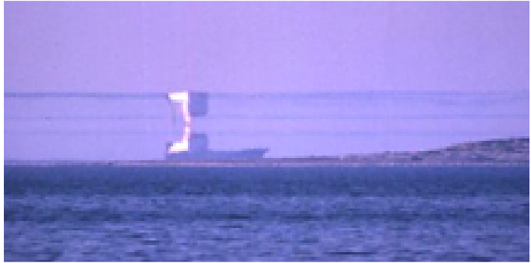
Как возникает фата-моргана
Слои холодного и тёплого воздуха у поверхности воды нагреваются неравномерно, лучи солнца преломляются через них, что и приводит к сложному искажению изображению объекта.

Slide 4
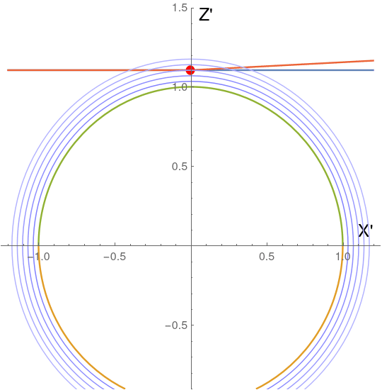

Как возникает фата-моргана
То, каким образом будет отображаться объект на сцене, зависит от:
расстояния от точки сближения до поверхности;
коэффициента преломления луча, проходящего рядом с поверхностью воды;
размера искажения угла отклонения луча от первоначального направления $dα=ψ(h)$, где $h$ — расстояние от точки сближения до водной поверхности, а $ψ(h)$ – функция, определяющая характер зависимости угла отклонения от параметра $h$.

Slide 5
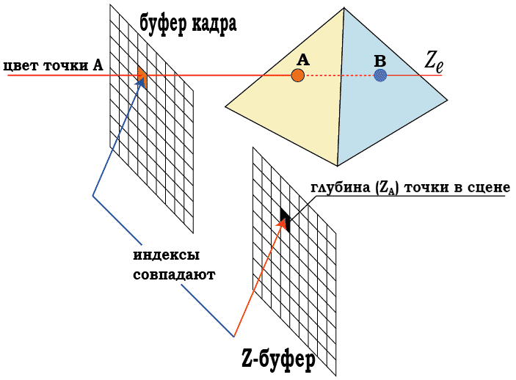
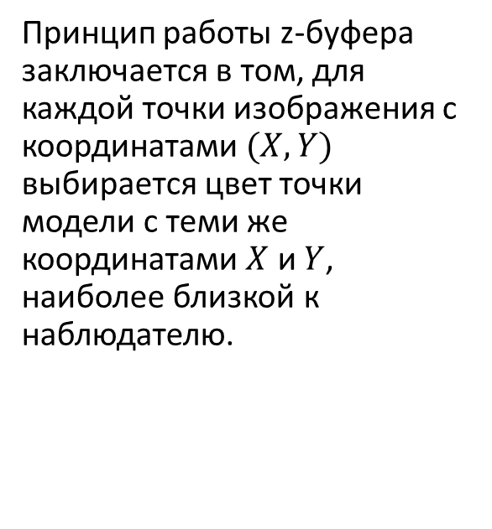
Алгоритм z-буфера
Принцип работы z-буфера заключается в том, для каждой точки изображения с координатами $(X, Y)$ выбирается цвет точки модели с теми же координатами $X$ и $Y$, наиболее близкой к наблюдателю.

Slide 6
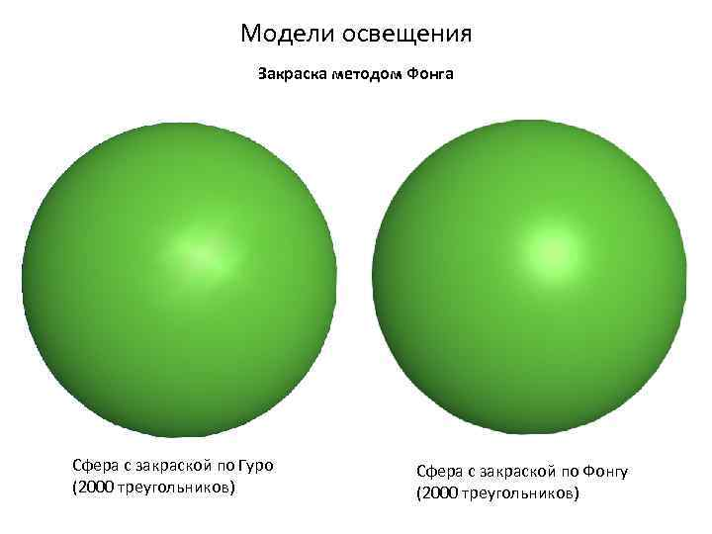
Метод закраски по Фонгу
Для каждой точки строится вектор внешней нормали. Он используется для вычисления освещённости в этой точке.
Для интерполяции запоминаются интенсивности рёбер. Затем они интерполируются на тех рёбрах, которые ограничивают интервал. Так и заполняется видимый интервал.

Slide 7
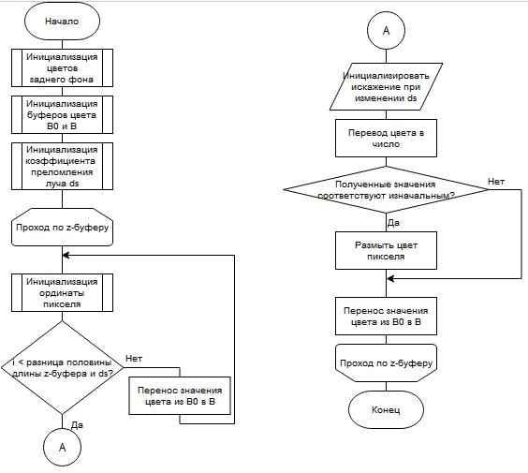
Алгоритм моделирования эффекта фата-моргана

Slide 8
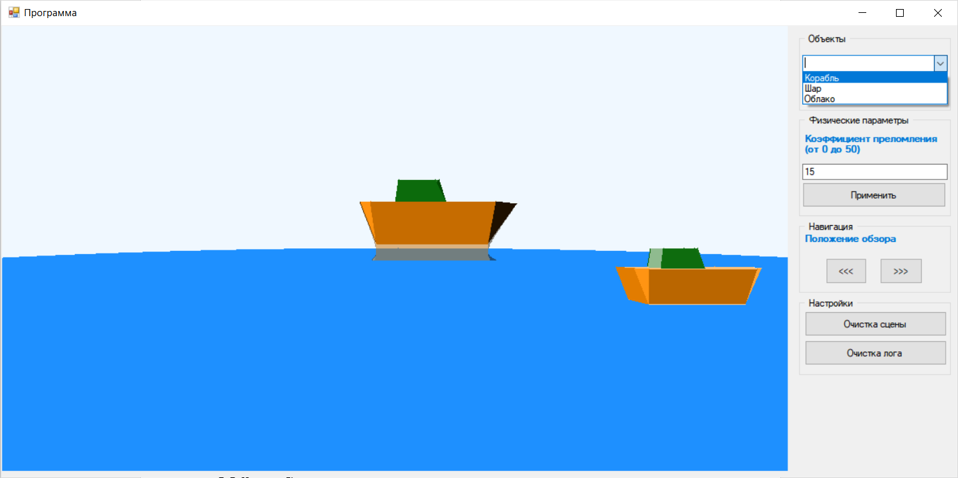
Пользовательский интерфейс

Slide 9
Результаты эксперимента
Коэффициент преломления | Время генерации изображения, нс
0 | 26114700
2,5 | 41592400
5 | 42747600
7,5 | 43917300
10 | 45002500
12,5 | 45443900
15 | 45560600
17,5 | 45541100
20 | 46338200
22,5 | 46832000
25 | 47483600
27,5 | 48444100
30 | 48439800
32,5 | 49633000
35 | 50210500
37,5 | 51309100
40 | 52213000
42,5 | 55708200
45 | 64867700
50 | 66789020

Slide 10
Заключение
Реализовано построение трёхмерной сцены и визуализацию оптического явления «Фата-моргана»
Исследована оптическая модель фата-моргана;
Исследованы существующие алгоритмы построения трёхмерных изображений;
Описана структура трёхмерной сцены, включая объекты
Выбраны существующие алгоритмы трёхмерной графики, которые позволили визуализировать трёхмерную сцену;
Разработано программное обеспечение, которое позволило отобразить трёхмерную сцену и визуализировать оптическое явление.

Slide 11
Возможное развитие
Улучшить отрисовку добавляемых объектов с полноценными реалистичными текстурами.
Добавить смену времени суток.
Улучшить алгоритм моделирования эффекта фата-морганы.

